Slide 1

相机模型与标定

Slide 2

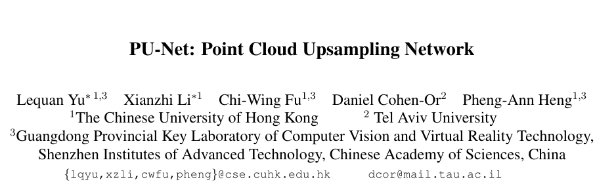
点云稠密化

Slide 3
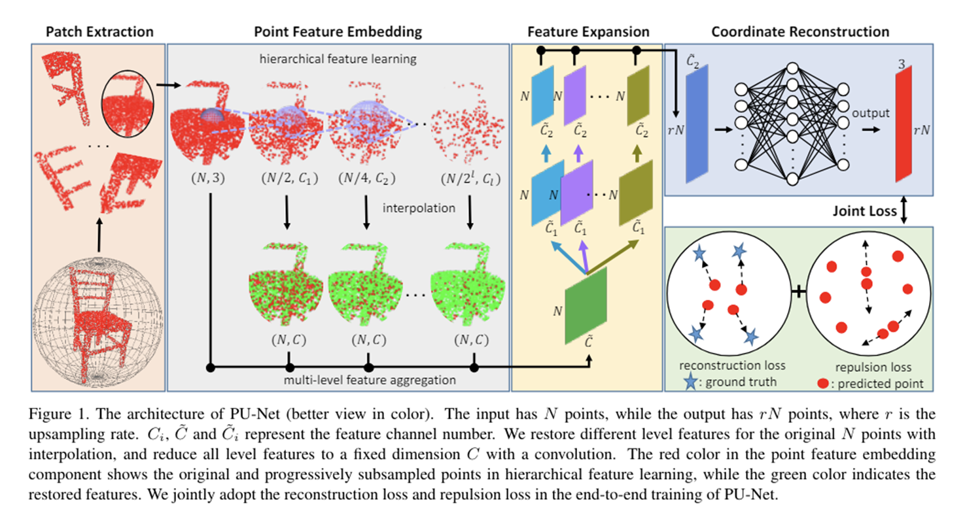
Patch Extraction：学习局部几何图形
Point Feature Embedding：采用了层次特征学习Hierarchical feature learning和多级特征聚合Multi-level feature aggregation
Feature Expansion：扩展特征空间中特征的个数（扩展点的数量）
Coordinate Reconstruction：每个点扩展特征重建成的点坐标

Slide 4
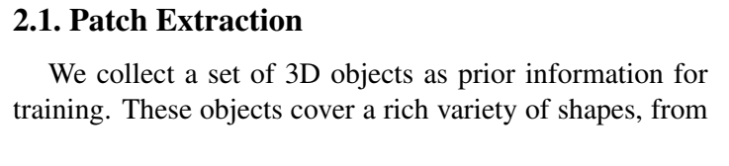
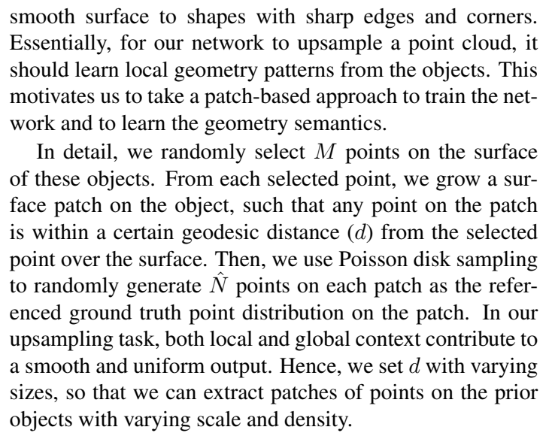
取M个点，通过使用一定的测地距离（geodesic distance）为界限，生成一个围绕这个点的surface patch；然后使用Poisson disk采样生成N个点
将d设置为不同的大小，以便能够提取尺度和密度各异的点区域。
测地线距离（geodesic distance）指的是在曲面上从一个点到另一个点之间的最短路径长度。不同于欧几里得距离（Euclidean distance），它是直接在空间中测量的直线距离，测地线距离考虑的是曲面的弯曲程度。

Slide 5
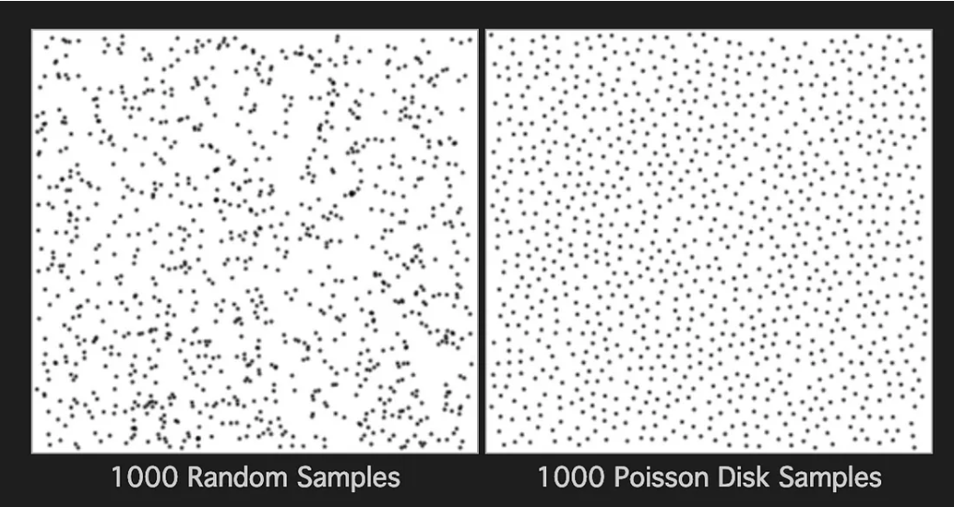

Slide 6
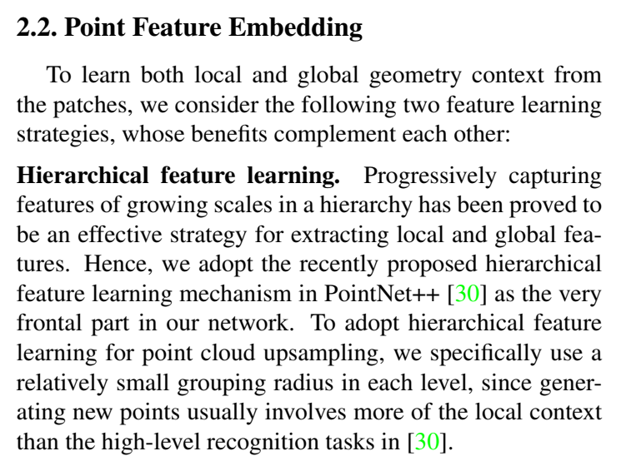
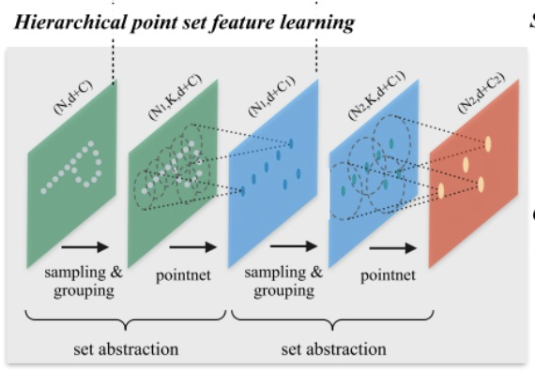
先用PointNet++里的Hierarchical feature learning方法捕捉到不同尺度的特征，但是这里为了保留更多局部细节特征，采取比较小的grouping分组半径。

Slide 7
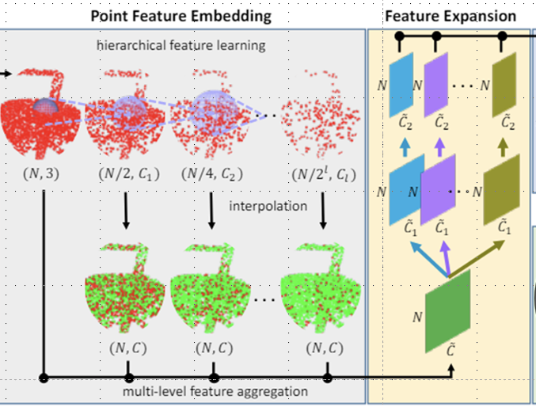
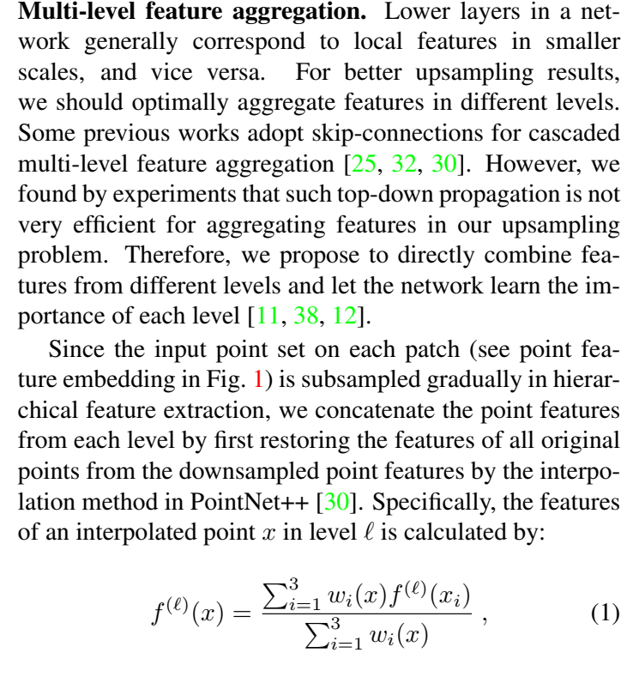
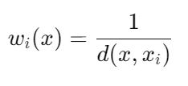
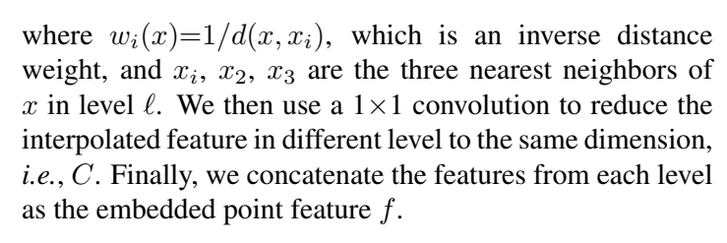
让网络学习不同层次的特征重要性，以此结合为最终特征
找三个离的最近的点（逆距离权重赋予距离更近的点更高的权重，其特征与 𝑥更相似）

Slide 8
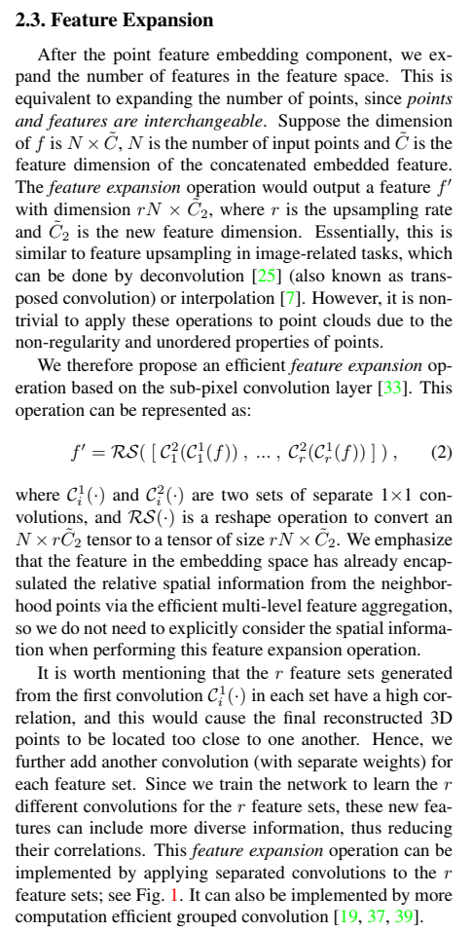
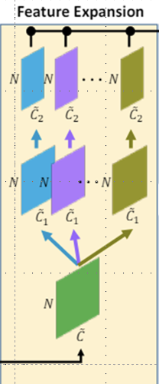
输入为 f，维度为 N * C，其中 N 表示输入点的数量， C 表示concat point-wise feature
输出为 f’，维度为 rN * C2，其中 r 是上采样率，C2是输出的新的point-wise feature
经过C1又经过C2，是因为 C1 与 C feature high correlation，这会导致点挤在一起

Slide 9
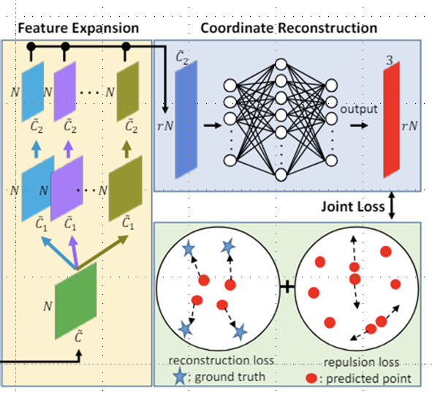
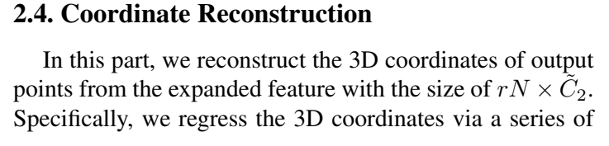
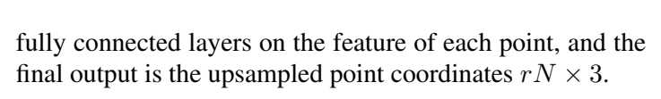
特征维度降到3

